Slide 1
EJECUCIÓN ACUMULADA DE GASTOS PRESUPUESTARIOS AL MES DE JULIO DE 2019 PARTIDA 02: CONGRESO NACIONAL
UNIDAD TÉCNICA DE APOYO PRESUPUESTARIO
SENADO DE LA REPÚBLICA DE CHILE
Valparaíso, JULIO 2019

Slide 2
EJECUCIÓN ACUMULADA DE GASTOS A JULIO DE 2019 PARTIDA 02 CONGRESO NACIONAL
Principales hallazgos
El proyecto de Ley de Presupuesto consideró un Gasto de Estado de Operaciones de $125.276 millones, lo que representa un incremento del 0,9% respecto del año 2018 (lo que equivale a $1.145 millones). Dicha propuesta consideró el financiamiento de las dietas de los nuevos cupos de parlamentarios que se incorporaron a partir de marzo de 2018, conforme la Ley N°20.840.
Para el año 2019 la Partida presenta un presupuesto total aprobado de $125.428 millones, de dichos recursos un 59,5% se destina a gastos en personal, presupuesto que experimenta un crecimiento de 0,7 puntos porcentuales respecto del registrado en la Ley de Presupuestos de 2018; el resto de los recursos se dividen en un 27,7% para transferencias corrientes; y, un 11,1% a bienes y servicios de consumo.
La distribución del presupuesto a nivel de instituciones del Congreso Nacional, fue la siguiente: la Cámara de Diputados concentró el 56%; el Senado un 33,1%; la Biblioteca un 9,9% y el Consejo Resolutivo de Asignaciones Parlamentarias un 1%, manteniendo los niveles de gastos autorizados el año 2018.
La ejecución del Congreso al mes de JULIO ascendió a $10.791 millones, es decir, un 8,2% respecto del presupuesto vigente, gasto superior al registrado a igual mes del año 2017 (7,9%) y 2018 (7,3%). Por su parte el gasto acumulado alcanzó los $75.629 millones, lo que representa una ejecución de 57,6% sobre el presupuesto vigente.
Fuente: Elaboración propia en base a Informes de ejecución presupuestaria mensual de DIPRES.

Slide 3
EJECUCIÓN ACUMULADA DE GASTOS A JULIO DE 2019 PARTIDA 02 CONGRESO NACIONAL
Principales hallazgos
Respecto al presupuesto inicial, la Partida presentó al mes de JULIO un incremento consolidado de $5.887 millones, dicho incremento se estructura con los siguientes movimientos a nivel de subtítulos en los diferentes Programas :
Subtítulo 21 “gastos en personal”, incrementos en el Senado por $181 millones, Biblioteca por $502 millones, Consejo Resolutivo en $80 millones , y una disminución por $251 millones en la Cámara de Diputados.
Subtítulo 22 “bienes y servicio de consumo”, sin variaciones en el Senado, Biblioteca y CRAP; mientras que en la Cámara de Diputados se redujo en $ 1.800 millones.
Subtítulo 23 “prestaciones de seguridad social”, incrementos en el Senado por $946 millones, en la Cámara de Diputados $524 millones.
Subtítulo 24 “transferencias corrientes”, incrementos en el Senado por $1.757 millones, en la Cámara de Diputados $ 3.686 millones.
Subtítulo 29 “adquisición de activos no financieros”, no registra variación respecto a su presupuesto vigente en el Senado, Cámara, Biblioteca y CRAP.
Subtítulo 34 “servicio de la deuda” presentó una ejecución de $634 millones, ejecución en el Senado por $275 millones, en la Cámara de Diputados por $ 114 millones y $244 millones en la Biblioteca Congreso Nacional. corresponden al pago de los compromisos devengados al 31 de diciembre de 2018 (deuda flotante).
Fuente: Elaboración propia en base a Informes de ejecución presupuestaria mensual de DIPRES.

Slide 4
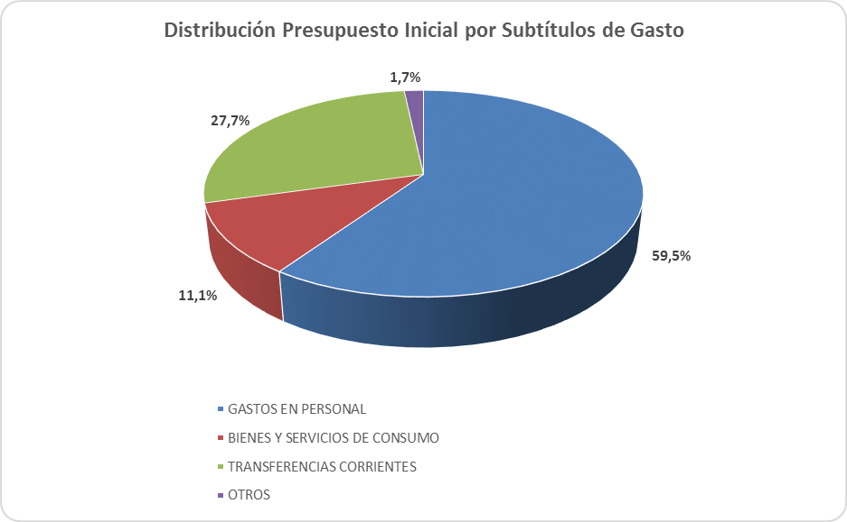
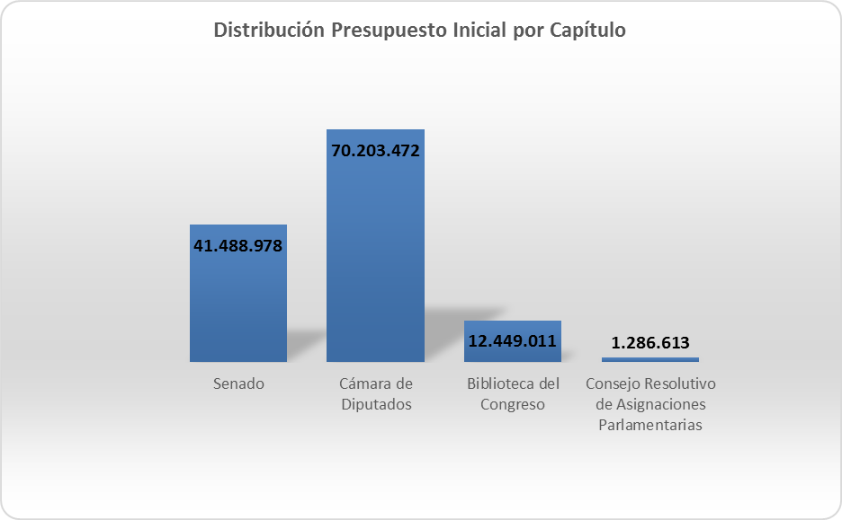
DISTRIBUCIÓN POR SUBTÍTULO DE GASTO Y CÁPITULO PARTIDA 02 CONGRESO NACIONAL
Finalmente, las tasas de ejecución por institución del Congreso Nacional fueron: 69,7% para el caso del Senado, 76,8% en la Cámara de Diputados, 69,6% para la Biblioteca del Congreso y 66,1% en el Consejo Resolutivo de Asignaciones Parlamentarias.
Fuente: Elaboración propia en base a Informes de ejecución presupuestaria mensual de DIPRES.

Slide 5
COMPORTAMIENTO DE LA EJECUCIÓN ACUMULADA DE GASTOS A JULIO DE 2019 PARTIDA 02 CONGRESO NACIONAL
Fuente: Elaboración propia en base a Informes de ejecución presupuestaria mensual de DIPRES.

Slide 6
COMPORTAMIENTO DE LA EJECUCIÓN ACUMULADA DE GASTOS A JULIO DE 2019 PARTIDA 02 CONGRESO NACIONAL
Fuente: Elaboración propia en base a Informes de ejecución presupuestaria mensual de DIPRES.

Slide 7
EJECUCIÓN ACUMULADA DE GASTOS A JULIO DE 2019 PARTIDA 02 CONGRESO NACIONAL
en miles de pesos 2019
Subtítulo |  | Presupuesto 2019 |  |  | Ejecución
 |  | Ley 2019 | Vigente | Variación | Ejecución Acumulada | % Ejecución Ley 2019 | % Ejecución Ppto. Vigente | % Ejecución Ppto. Vigente 2018
 | GASTOS | 125.428.074 | 131.315.885 | 5.887.811 | 75.629.699 | 60,3% | 57,6% | 57,0%
21 | GASTOS EN PERSONAL | 74.687.164 | 75.200.765 | 513.601 | 42.864.872 | 57,4% | 57,0% | 58,4%
22 | BIENES Y SERVICIOS DE CONSUMO | 13.867.406 | 12.067.030 | -1.800.376 | 7.779.953 | 56,1% | 64,5% | 57,4%
23 | PRESTACIONES DE SEGURIDAD SOCIAL | 651.336 | 2.122.286 | 1.470.950 | 2.035.916 | 312,6% | 95,9% | 78,7%
24 | TRANSFERENCIAS CORRIENTES | 34.756.964 | 40.201.031 | 5.444.067 | 21.394.982 | 61,6% | 53,2% | 50,4%
29 | ADQUISICIÓN DE ACTIVOS NO FINANCIEROS | 1.290.073 | 1.290.073 | 0 | 919.903 | 71,3% | 71,3% | 62,6%
34 | SERVICIO DE LA DEUDA | 175.131 | 434.700 | 259.569 | 634.073 | 362,1% | 145,9% | 261,2%
Fuente: Elaboración propia en base a Informes de ejecución presupuestaria mensual de DIPRES.

Slide 8
EJECUCIÓN ACUMULADA DE GASTOS A JULIO DE 2019 PARTIDA 02 RESUMEN POR CAPÍTULOS
en miles de pesos 2019
 |  |  | Presupuesto 2019 |  |  | Ejecución
 |  | Capítulo | Ley 2019 | Vigente | Variación | Ejecución Acumulada | % Ejecución Ley 2019 | % Ejecución Ppto. Vigente | % Ejecución Ppto. Vigente 2018
 |  | Congreso Nacional | 125.428.074 | 131.315.885 | 5.887.811 | 75.629.699 | 60,3% | 57,6% | 57,0%
01 |  | Senado | 41.488.978 | 44.374.714 | 2.885.736 | 25.341.653 | 61,1% | 57,1% | 55,7%
02 |  | Cámara de Diputados | 70.203.472 | 72.477.173 | 2.273.701 | 42.705.173 | 60,8% | 58,9% | 58,3%
03 |  | Biblioteca del Congreso | 12.449.011 | 13.096.925 | 647.914 | 6.889.820 | 55,3% | 52,6% | 54,4%
04 |  | Consejo Resolutivo de Asignaciones Parlamentarias | 1.286.613 | 1.367.073 | 80.460 | 693.053 | 53,9% | 50,7% | 51,0%
Fuente: Elaboración propia en base a Informes de ejecución presupuestaria mensual de DIPRES.

Slide 9
EJECUCIÓN ACUMULADA DE GASTOS A JULIO DE 2019 PARTIDA 02. CAPÍTULO 01. PROGRAMA 01: SENADO
en miles de pesos 2019
 |  |  |  | Presupuesto 2019 |  |  | Ejecución
Subt. | Item | Asig. | Clasificación Económica | Ley 2019 | Vigente | Variación | Ejecución Acumulada | % Ejecución Ley 2019 | % Ejecución Ppto. Vigente | % Ejecución Ppto. Vigente 2018
 |  |  | GASTOS | 41.488.978 | 44.374.714 | 2.885.736 | 25.341.653 | 61,1% | 57,1% | 55,7%
21 |  |  | GASTOS EN PERSONAL | 22.734.651 | 22.916.488 | 181.837 | 13.304.701 | 58,5% | 58,1% | 59,9%
22 |  |  | BIENES Y SERVICIOS DE CONSUMO | 5.292.616 | 5.292.616 | 0 | 3.291.730 | 62,2% | 62,2% | 52,8%
23 |  |  | PRESTACIONES DE SEGURIDAD SOCIAL | 105.014 | 1.051.316 | 946.302 | 1.055.737 | 1005,3% | 100,4% | 8,8%
 | 01 |  | Prestaciones Previsionales | 105.014 | 545.476 | 440.462 | 550.025 | 523,8% | 100,8% | 8,8%
 | 03 |  | Prestaciones Sociales del Empleador | 0 | 505.840 | 505.840 | 505.712 | - | 100,0% | 0%
24 |  |  | TRANSFERENCIAS CORRIENTES | 12.738.055 | 14.495.652 | 1.757.597 | 7.067.532 | 55,5% | 48,8% | 50,3%
 | 01 |  | Al Sector Privado | 712.694 | 712.694 | 0 | 360.409 | 50,6% | 50,6% | 56,7%
 |  | 009 | Aplicación Ley N° 19.672 | 712.694 | 712.694 | 0 | 360.409 | 50,6% | 50,6% | 56,7%
 | 03 |  | A Otras Entidades Públicas | 11.964.138 | 13.721.735 | 1.757.597 | 6.643.022 | 55,5% | 48,4% | 49,8%
 |  | 001 | Personal Apoyo Senadores | 3.950.924 | 4.402.644 | 451.720 | 3.081.408 | 78,0% | 70,0% | 64,9%
 |  | 002 | Asesoría Externa Senadores | 1.545.730 | 1.825.870 | 280.140 | 607.085 | 39,3% | 33,2% | 31,3%
 |  | 003 | Gastos Operacionales Senadores | 4.295.448 | 4.728.508 | 433.060 | 1.579.810 | 36,8% | 33,4% | 33,5%
 |  | 004 | Personal Apoyo Comités | 471.328 | 740.404 | 269.076 | 368.257 | 78,1% | 49,7% | 47,5%
 |  | 005 | Asesoría Externa Comités | 441.222 | 756.381 | 315.159 | 290.155 | 65,8% | 38,4% | 67,2%
 |  | 006 | Gastos Operacionales Comités | 11.448 | 17.929 | 6.481 | 17.633 | 154,0% | 98,3% | 174,7%
 |  | 007 | Otras Transferencias | 1.248.038 | 1.249.999 | 1.961 | 698.674 | 56,0% | 55,9% | 70,7%
 | 07 |  | A Organismos Internacionales | 61.223 | 61.223 | 0 | 64.101 | 104,7% | 104,7% | 90,8%
 |  | 001 | Asociación de Congresos | 61.223 | 61.223 | 0 | 64.101 | 104,7% | 104,7% | 90,8%
29 |  |  | ADQUISICIÓN DE ACTIVOS NO FINANCIEROS | 618.642 | 618.642 | 0 | 346.882 | 56,1% | 56,1% | 56,9%
 | 04 |  | Mobiliario y Otros | 14.420 | 14.420 | 0 | 2.281 | 15,8% | 15,8% | 81,5%
 | 05 |  | Máquinas y Equipos | 335.059 | 335.059 | 0 | 238.181 | 71,1% | 71,1% | 9,7%
 | 06 |  | Equipos Informáticos | 93.173 | 93.173 | 0 | 53.924 | 57,9% | 57,9% | 83,7%
 | 07 |  | Programas Informáticos | 175.990 | 175.990 | 0 | 52.496 | 29,8% | 29,8% | 28,8%
34 |  |  | SERVICIO DE LA DEUDA | 0 | 0 | 0 | 275.071 | - | 0% | 138,8%
 | 07 |  | Deuda Flotante | 0 | 0 | 0 | 275.071 | - | 0% | 138,8%
Fuente: Elaboración propia en base a Informes de ejecución presupuestaria mensual de DIPRES.

Slide 10
EJECUCIÓN ACUMULADA DE GASTOS A JULIO DE 2019 PARTIDA 02. CAPÍTULO 02. PROGRAMA 01: CAMARA DE DIPUTADOS
en miles de pesos 2019
 |  |  |  | Presupuesto 2019 |  |  | Ejecución
Subt. | Item | Asig. | Clasificación Económica | Ley 2019 | Vigente | Variación | Ejecución Acumulada | % Ejecución Ley 2019 | % Ejecución Ppto. Vigente | % Ejecución Ppto. Vigente 2018
 |  |  | GASTOS | 70.203.472 | 72.477.173 | 2.273.701 | 42.705.173 | 60,8% | 58,9% | 58,3%
21 |  |  | GASTOS EN PERSONAL | 40.431.847 | 40.180.388 | -251.459 | 23.149.891 | 57,3% | 57,6% | 58,1%
22 |  |  | BIENES Y SERVICIOS DE CONSUMO | 6.964.581 | 5.164.205 | -1.800.376 | 3.693.584 | 53,0% | 71,5% | 65,8%
23 |  |  | PRESTACIONES DE SEGURIDAD SOCIAL | 455.166 | 979.814 | 524.648 | 979.814 | 215,3% | 100,0% | 83,9%
 | 01 |  | Prestaciones Previsionales | 455.166 | 455.166 | 0 | 455.166 | 100,0% | 100,0% | 83,9%
 | 03 |  | Prestaciones Sociales del Empleador | 0 | 524.648 | 524.648 | 524.648 | - | 100,0% | 0%
24 |  |  | TRANSFERENCIAS CORRIENTES | 21.913.439 | 25.599.909 | 3.686.470 | 14.283.878 | 65,2% | 55,8% | 50,7%
 | 03 |  | A Otras Entidades Públicas | 21.829.227 | 25.515.697 | 3.686.470 | 14.215.294 | 65,1% | 55,7% | 50,5%
 |  | 001 | Personal Apoyo Labor Parlamentaria | 8.452.737 | 11.566.398 | 3.113.661 | 6.654.556 | 78,7% | 57,5% | 66,4%
 |  | 002 | Asesoría Externa Labor Parlamentaria | 3.242.309 | 1.915.800 | -1.326.509 | 879.914 | 27,1% | 45,9% | 33,0%
 |  | 003 | Gastos Operacionales Labor Parlamentaria | 8.205.727 | 9.557.810 | 1.352.083 | 5.105.983 | 62,2% | 53,4% | 48,6%
 |  | 004 | Personal Apoyo Comités | 1.334.642 | 1.881.703 | 547.061 | 1.085.281 | 81,3% | 57,7% | 66,7%
 |  | 006 | Gastos Operacionales Comités | 32.423 | 32.597 | 174 | 14.035 | 43,3% | 43,1% | 28,0%
 |  | 007 | Otras Transferencias | 561.389 | 561.389 | 0 | 475.525 | 84,7% | 84,7% | 13,7%
 | 07 |  | A Organismos Internacionales | 84.212 | 84.212 | 0 | 68.584 | 81,4% | 81,4% | 129,2%
 |  | 002 | Organismos Internacionales | 84.212 | 84.212 | 0 | 68.584 | 81,4% | 81,4% | 129,2%
29 |  |  | ADQUISICIÓN DE ACTIVOS NO FINANCIEROS | 438.439 | 438.439 | 0 | 483.588 | 110,3% | 110,3% | 75,1%
 | 03 |  | Vehículos | 0 | 0 | 0 | 17.327 | - | 0% | 0,0%
 | 04 |  | Mobiliario y Otros | 2.975 | 2.975 | 0 | 29.200 | 981,5% | 981,5% | 162,0%
 | 05 |  | Máquinas y Equipos | 69.655 | 69.655 | 0 | 37.866 | 54,4% | 54,4% | 73,7%
 | 06 |  | Equipos Informáticos | 256.062 | 256.062 | 0 | 359.806 | 140,5% | 140,5% | 68,9%
 | 07 |  | Programas Informáticos | 109.747 | 109.747 | 0 | 39.389 | 35,9% | 35,9% | 46,2%
34 |  |  | SERVICIO DE LA DEUDA | 0 | 114.418 | 114.418 | 114.418 | - | 100,0% | 0%
 | 07 |  | Deuda Flotante | 0 | 114.418 | 114.418 | 114.418 | - | 100,0% | 0%
Fuente: Elaboración propia en base a Informes de ejecución presupuestaria mensual de DIPRES.

Slide 11
EJECUCIÓN ACUMULADA DE GASTOS A JULIO DE 2019 PARTIDA 02. CAPÍTULO 03. PROGRAMA 01: BIBLIOTECA DEL CONGRESO NACIONAL
en miles de pesos 2019
 |  |  |  | Presupuesto 2019 |  |  | Ejecución
Subt. | Item | Asig. | Clasificación Económica | Ley 2019 | Vigente | Variación | Ejecución Acumulada | % Ejecución Ley 2019 | % Ejecución Ppto. Vigente | % Ejecución Ppto. Vigente 2018
 |  |  | GASTOS | 12.449.011 | 13.096.925 | 647.914 | 6.889.820 | 55,3% | 52,6% | 54,4%
21 |  |  | GASTOS EN PERSONAL | 10.317.858 | 10.820.621 | 502.763 | 5.745.586 | 55,7% | 53,1% | 56,6%
22 |  |  | BIENES Y SERVICIOS DE CONSUMO | 1.526.404 | 1.526.404 | 0 | 766.280 | 50,2% | 50,2% | 45,0%
23 |  |  | PRESTACIONES DE SEGURIDAD SOCIAL | 91.156 | 91.156 | 0 | 365 | 0,4% | 0,4% | 0,0%
 | 01 |  | Prestaciones Previsionales | 91.156 | 91.156 | 0 | 0 | 0,0% | 0,0% | 0,0%
 | 03 |  | Prestaciones Sociales del Empleador | 0 | 0 | 0 | 365 | - | 0% | 0%
24 |  |  | TRANSFERENCIAS CORRIENTES | 105.470 | 105.470 | 0 | 43.572 | 41,3% | 41,3% | 16,8%
 | 03 |  | A Otras Entidades Públicas | 105.470 | 105.470 | 0 | 43.572 | 41,3% | 41,3% | 16,8%
 |  | 001 | Programa Formación Cívica | 105.470 | 105.470 | 0 | 43.572 | 41,3% | 41,3% | 16,8%
29 |  |  | ADQUISICIÓN DE ACTIVOS NO FINANCIEROS | 232.992 | 232.992 | 0 | 89.433 | 38,4% | 38,4% | 36,0%
 | 02 |  | Edificios | 39.426 | 39.426 | 0 | 22.722 | 57,6% | 57,6% | 64,3%
 | 03 |  | Vehículos | 23.690 | 23.690 | 0 | 23.681 | 100,0% | 100,0% | -
 | 04 |  | Mobiliario y Otros | 11.086 | 11.086 | 0 | 3.874 | 34,9% | 34,9% | 19,2%
 | 05 |  | Máquinas y Equipos | 14.235 | 14.235 | 0 | 2.056 | 14,4% | 14,4% | 26,6%
 | 06 |  | Equipos Informáticos | 59.571 | 59.571 | 0 | 2.342 | 3,9% | 3,9% | 17,1%
 | 07 |  | Programas Informáticos | 84.984 | 84.984 | 0 | 34.758 | 40,9% | 40,9% | 40,2%
34 |  |  | SERVICIO DE LA DEUDA | 175.131 | 320.282 | 145.151 | 244.584 | 139,7% | 76,4% | 69,0%
 | 02 |  | Amortización Deuda Externa | 151.703 | 151.703 | 0 | 80.832 | 53,3% | 53,3% | 46,7%
 | 04 |  | Intereses Deuda Externa | 23.428 | 23.428 | 0 | 18.607 | 79,4% | 79,4% | 63,1%
 | 07 |  | Deuda Flotante | 0 | 145.151 | 145.151 | 145.145 | - | 100,0% | 100,0%
Fuente: Elaboración propia en base a Informes de ejecución presupuestaria mensual de DIPRES.

Slide 12
EJECUCIÓN ACUMULADA DE GASTOS A JULIO DE 2019 PARTIDA 02. CAPÍTULO 04. PROGRAMA 01: CONSEJO RESOLUTIVO DE ASIGNACIONES PARLAMENTARIAS
en miles de pesos 2019
 |  |  |  | Presupuesto 2019 |  |  | Ejecución
Subt. | Item | Asig. | Clasificación Económica | Ley 2019 | Vigente | Variación | Ejecución Acumulada | % Ejecución Ley 2019 | % Ejecución Ppto. Vigente | % Ejecución Ppto. Vigente 2018
 |  |  | GASTOS | 1.286.613 | 1.367.073 | 80.460 | 693.053 | 53,9% | 50,7% | 51,0%
21 |  |  | GASTOS EN PERSONAL | 1.202.808 | 1.283.268 | 80.460 | 664.694 | 55,3% | 51,8% | 51,3%
22 |  |  | BIENES Y SERVICIOS DE CONSUMO | 83.805 | 83.805 | 0 | 28.359 | 33,8% | 33,8% | 45,7%
29 |  |  | ADQUISICIÓN DE ACTIVOS NO FINANCIEROS | 0 | 0 | 0 | 0 | - | 0% | 65,2%
 | 04 |  | Mobiliario y Otros | 0 | 0 | 0 | 0 | - | 0% | 117,5%
 | 06 |  | Equipos Informáticos | 0 | 0 | 0 | 0 | - | 0% | 106,5%
 | 07 |  | Programas Informáticos | 0 | 0 | 0 | 0 | - | 0% | 0,0%
Fuente: Elaboración propia en base a Informes de ejecución presupuestaria mensual de DIPRES.

